Slide 1
Plotnová metoda

Slide 2
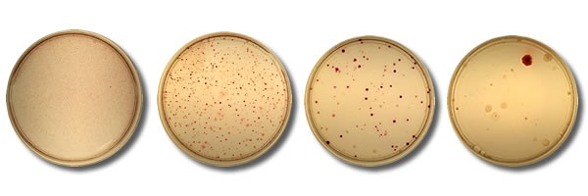
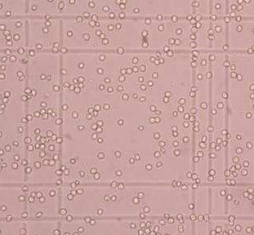
Metody stanovení počtu buněk
Přímé – mikroskopické
Počítáme buňky ze vzorku v preparátu, bez kultivace
Je to rychlé, získáme počet a poměr živých a mrtvých buněk
Vitální test,
počítací komůrky,
počítání buněk v kapce
na podložním skle,
počítání buněk ve
fixovaném barveném
preparátu
Nepřímé – kultivační
Kultivujeme část vzorku a zjistíme počet životaschopných buněk
Notes:
Napr porovnáme pomer neofarbených živých buniek a ofarbených mrtvých ´vitálny test
Komorky – podložné sklíčko s různe velkými ploškami, stanovujeme počet buniek v pološkách
Na podložnom skle můžu byř vyryté políčka
Fix farbený preparát – nanesieme známy objem a počítame napr v 10 poliach, vynásobíme počtom polí celého preparátu

Slide 3
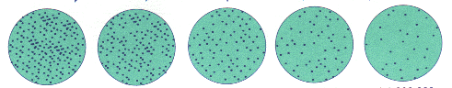
Počty buněk
Zjišťování počtu buněk slouží v experimentech jako standart při porovnávání výsledků
Stanovíme počty narostlých kolonií – předpokládá se že 1 buňka vytvoří 1 kolonii
Jednotka = CFU/ml
  Colony forming units
  Počet životaschopných buněk v 1 ml média = počet buněk v 1ml schopných vytvořit kolonii
  Určuje živé, kultivovatelné bakterie, není to celkový počet
Stanovení počtu buněk se provádí v daném objemu a přepočítává se na 1 ml původního vzorku
Zákal – méně přesné - živé i mrtvé buňky
Médium – podle typu kultury
  - Základní/selektivní/selektivně diagnostické
Notes:
Není to celkový počet, můžu tam byt aj mrtvé

Slide 4
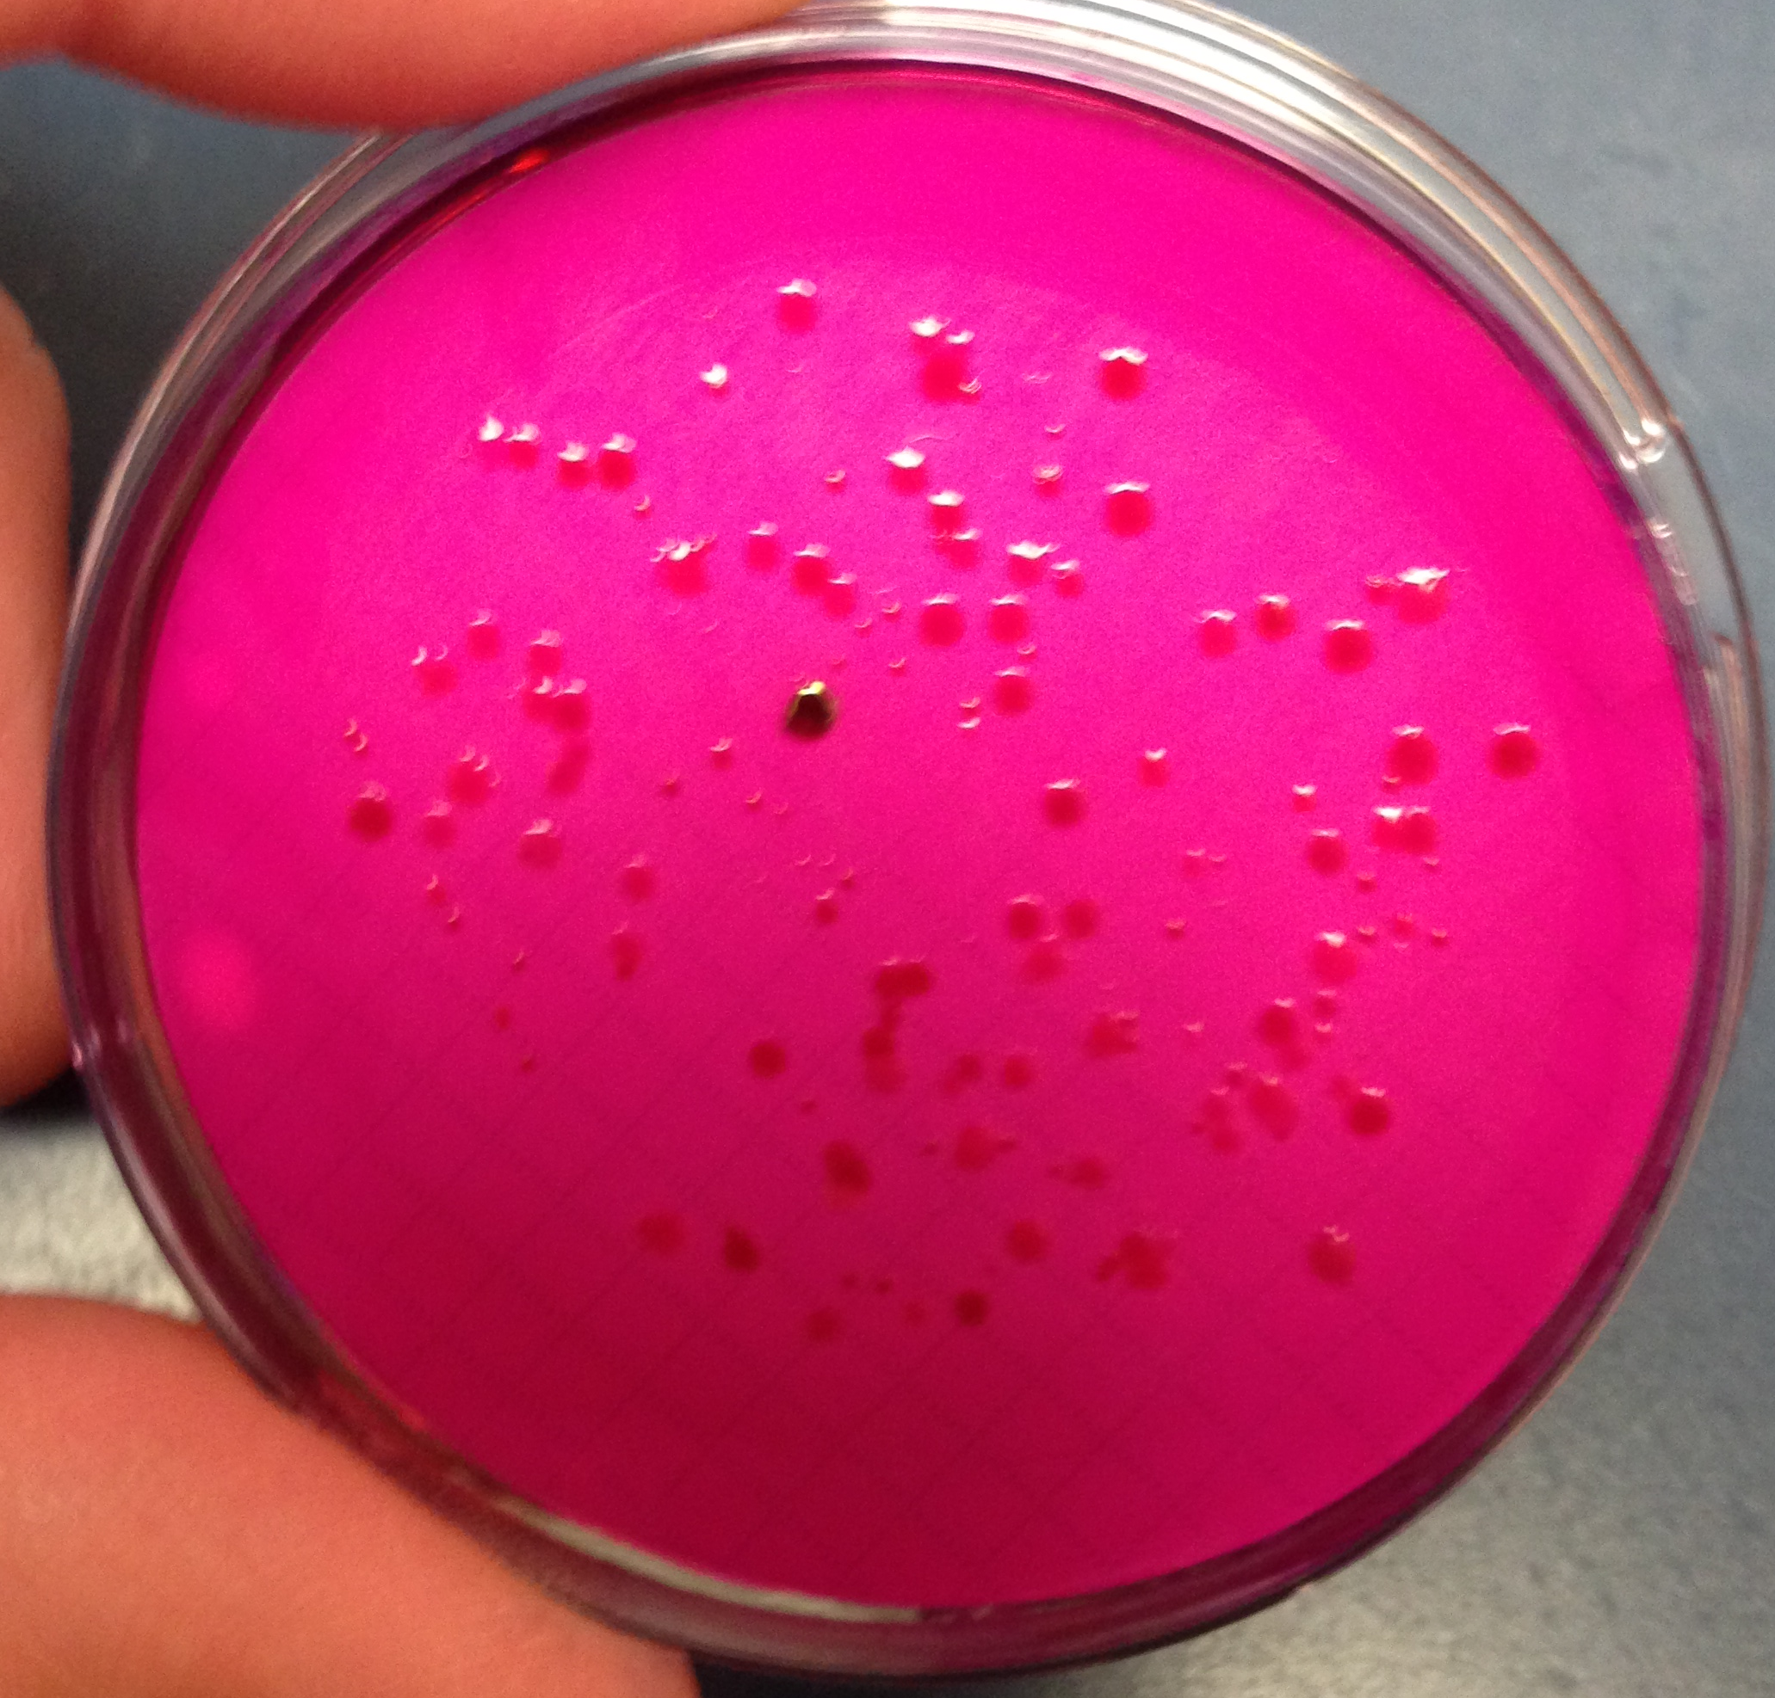
Počítaní buněk - využití
Srovnávání, opakovaní experimentů
Sledování přírůstku buněk
  porovnáním počtu buněk v různých intervalech získáme obraz o fyziologickém stavu kultury, jejím prospívání či odumírání
Hodnocení podílu jednotlivých skupin bakterií v směsné kultuře
  Lze porovnávat makroskopické znaky jednotlivých zástupců
  Lze pracovat na selektivních nebo diagnostických médiích – tedy získáme jen vybrané skupiny mikroorganismů.
  Např. rozbor vody – sledujeme a počítáme koliformní bakterie
Notes:
Selektivne diagnostické půdy – počítame len kolónie danej farby, ostatné nás nezaujímajú, alebo sú nejak inhibované

Slide 5
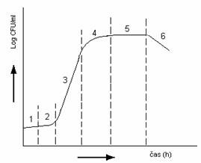
Růstová křivka
V pravidelných časových intervalech (po cca 20 – 40 minutách) se z kultivovaného média s kulturou odebírají vzorky a vysévají na misky. Grafickým vynesením logaritmu počtu živých buněk v závislosti na čase vzniká růstová křivka.
(1) Lag fáze
(2) Fáze zrychleného růstu – fáze fyziologického mládí
(3) Log fáze – logaritmická – exponenciální
(4) Fáze zpomaleného růstu
(5) Fáze stacionární
(6) Fáze odumírání

Slide 6
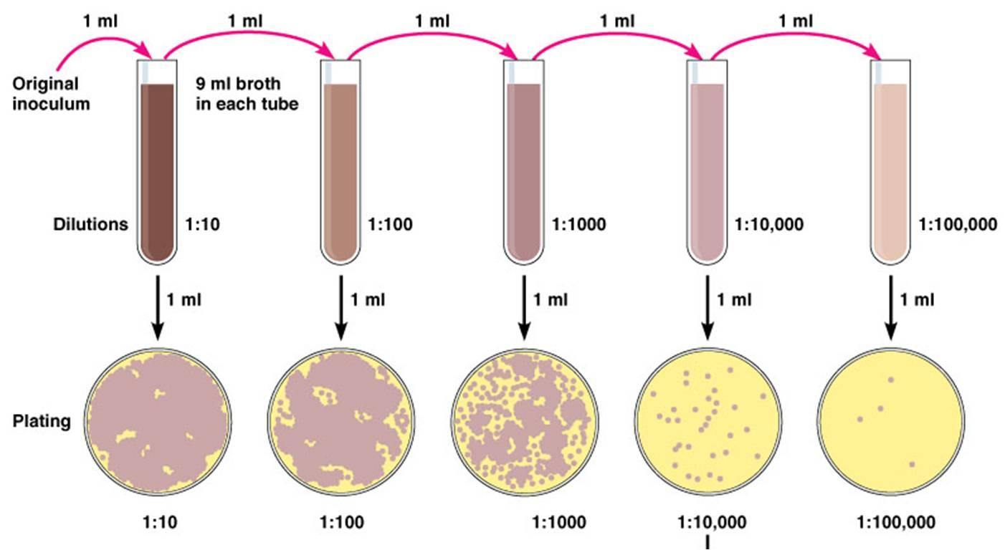
Plotnová metoda
Cíl – vytvoření ředící řady a vysetí daných ředění na misky
Získáme tak nezkreslené informace o počtu životaschopných mikroorganismů

Slide 7
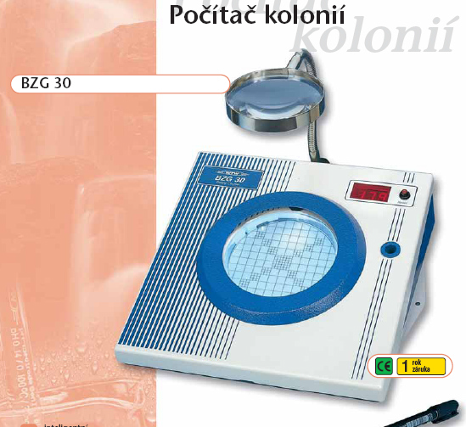
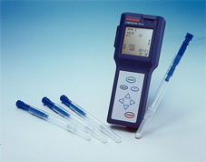
Počítání kolonií

Slide 8
Postup v cvičení
Popsat sterilní zkumavky, od 10⁻¹ po 10⁻⁶
Do každé napipetovat 900 μl destilované vody
Dobře promíchat kulturu, odebrat 100 μl a přenést do první zkumavky (10⁻¹)
Promíchat čistou špičkou a přenést 100 μl do druhé zkumavky (10⁻²)
Vždy čistou špičkou promíchat suspenzi a přenést 100 μl do další zkumavky (10⁻³, 10⁻⁴, 10⁻⁵, 10⁻⁶)
Popsat misky na víčko
Ze zkumavky s ředěním 10⁻⁴ nanést 100 μl na dvě/tři misky a rozhokejkovat (dlouho)
Ze zkumavky s ředěním 10⁻⁵ nanést 100 μl na dvě/tři misky a rozhokejkovat (dlouho)
Ze zkumavky s ředěním 10⁻⁶ nanést 100 μl na dvě/tři misky a rozhokejkovat (dlouho)
Z destilované vody odebrat 100 μl a rozhokejkovat po misce – kontrola sterility
Kultivujeme 2-3 dny při 30ºC

Slide 9
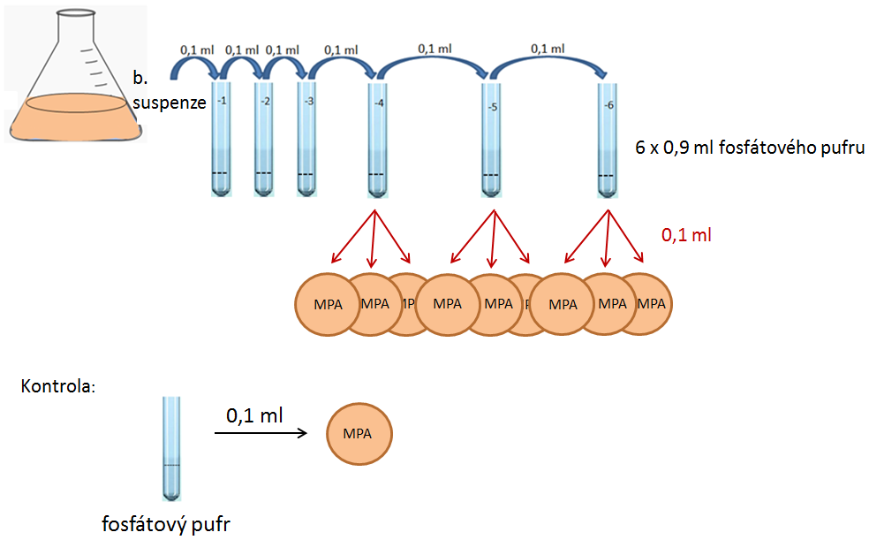

Slide 10
Hodnocení
Vybrat misky nejvhodnějšího ředění (kde vyrostlo 20 – 200 kolonií) a spočítat na každé misce počet kolonií.
Vypočítat průměr
Vynásobit ho kladnou hodnotou ředění (ředění 10⁻⁴ = průměr x 10⁴)
Vynásobit hodnotou 10 (chceme hodnotu pro celý mililitr, ale pipetovali jsme jen 0,1 ml, proto x 10)
Získáme CFU/ml
Průměrný počet buněk x hodnota ředění (kladný exponent) x 10 = CFU/ml
Výsledek uvést jak: CFU = číslo . 10^{x} (CFU = 7,5 . 10⁷)

